Slide 1
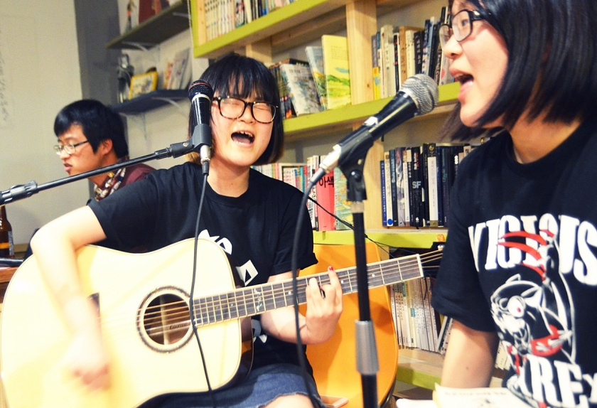
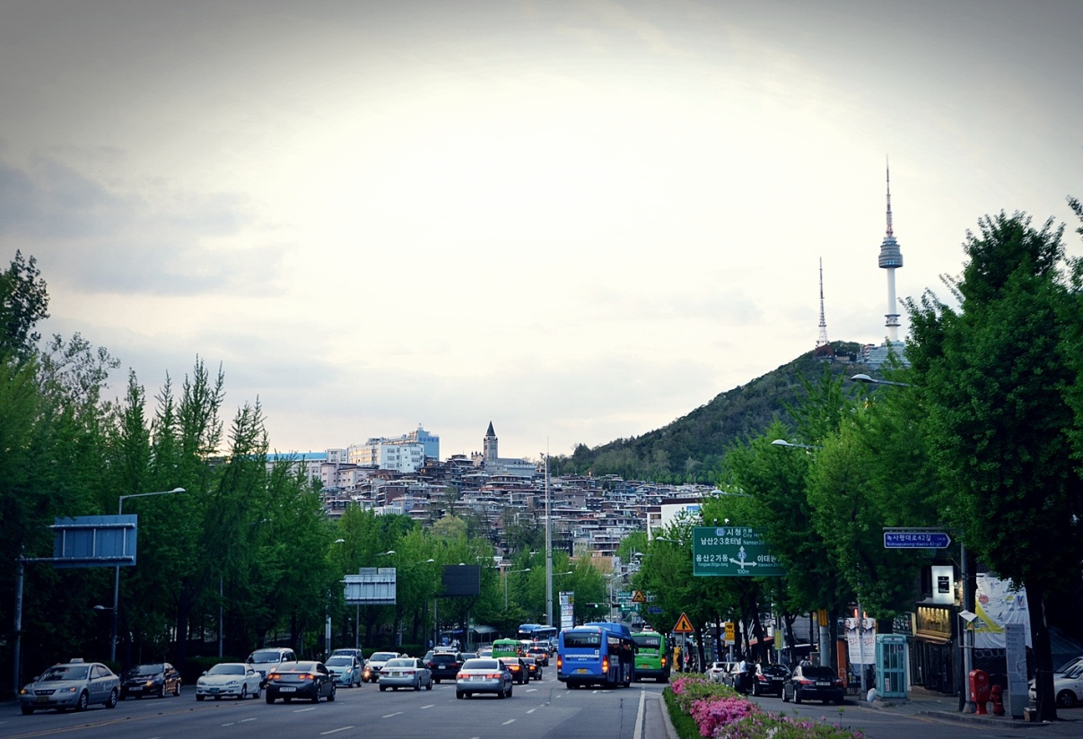
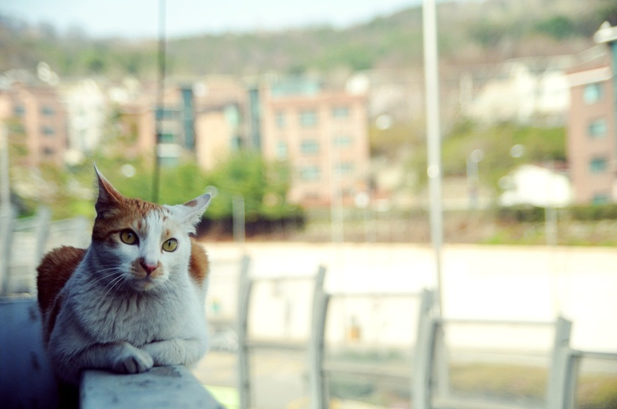
2012 한살림 청년아카데미
2012 05 10
공유와 환대의 기술
그들이 사는 세상 : 해방촌 사람들 이야기
  빈집, 만행, 빈고, 해방계, 까페해방촌 사람들

Slide 2
독립하기=홀로살기? 함께살기!
독립을 홀로 살아가는 것으로 등치시키는 순간, 다른 사람과의 복잡한 관계를 배제하고 살아가겠다고 마음먹은 순간, 그것은 사실상 자본이 엮어주는 관계만으로 살아가겠다는 것에 다름 아니다. 자신에게 필요한 모든 것을 해주면서도 돈 이외에 아무것도 요구하지 않는 독립적이고 쿨한 관계를 만드는 데 자본 관계만한 것이 어디 있겠는가?
가족으로 돌아가라거나, 독립과 자유의 공간을 포기하라는 말이 결코 아니다. 정확히 그 반대다. 억압적인 인간관계는 해체되어야 하며 가능한 한 빨리 그곳에서 독립해야 한다. 그러나 동시에 잊지 말아야 할 것은 자본으로부터 역시 독립해야 한다는 것이다. 좋은 사람들과 좋은 관계를 가지며 함께 살아가는 방법을 고민하지 않는 것은 함께 살면서 생기는 모든 복잡한 문제를 단지 회피하는 것에 지나지 않는다. 그리고 그것은 결코 좋은 선택이 아니다.
여기가 우리 고민의 출발점이다. 우리는 독립을 홀로 살기가 아닌 함께 살기와 함께 엮어 생각하지 않을 수 없다. 어느 도시 어느 동네 어떤 집에서 누구누구와 함께 어떻게 같이 살면서 독립적이고 자유롭고 자율적인 삶을 누릴 수 있을 것인가. 이 질문에 대해 아직 우리는 이렇다 할 정답을 갖고 있지 못하다. 그러나 우리는 적어도 수많은 오답들과 불완전하고 부분적일지라도 작은 해법들을 알 수 있다. 그리고 무엇보다도 우리는 일단 같이 살면서 삶을 고민하고 살아가는 방법을 배우고 살아가는 능력을 키울 것이며, 그리하여 갈수록 더 잘 살 수 있게 될 것이다.
우리는 대한민국의 수도 서울 한 복판에서 불특정 다수의 사람들과 함께 일단 비워놓고 시작하기로 했다. 해방촌 게스츠하우스(guests' house) 빈집. (홈페이지 주소 http://house.jinbo.net) 빈집이 어떻게 될지는 아직 아무도 모른다. 진보복덕방에 연재를 시작하는 이 글도 어떻게 될지 아직 모른다. 일단 함께 먹고 자고 놀면서 생각해보자.

Slide 3

2008년 2월
4인 가족이 살던 30평이 채 안 되는 방 3개짜리 평범한 집
갖고 있던 전세금 4000만원 + 대출금
쓰던 물건들과 주운 물건들
손님이고자 했던 세 명의 백수들
주인이고자 했던 그 친구들
빈집들이... 그 후로 4년 2개월...

Slide 4
해방촌 게스츠하우스 빈집 소개
게스츠하우스(Guests' house)는 '손님들의 집'입니다.
보통의 게스트하우스(Guesthouse)와 마찬가지로 사람들이 들러서 먹고, 마시고, 놀고, 쉬고, 자는 공간입니다.
다른 점이라고 한다면, 게스츠하우스에는 서비스를 해주는 주인이 따로 없다는 것입니다.
아니, 게스츠하우스에는 주인이 아주 많습니다.
과거에 왔던 사람들, 현재 같이 있는 사람들, 그리고 미래에 올 사람들 역시 모두 게스츠하우스의 주인들입니다.
당신 역시 이 게스츠하우스의 주인들 중 하나입니다. 마음껏 이 공간을 활용하십시오.
당신은 게스츠하우스의 주인으로서 모든 것을 스스로 해야 합니다.
물론 당신은 당신 전에 왔던 사람들이 당신을 위해 가꾸고 준비해 온 것들을, 함께 있는 사람들이 당신을 위해 베푸는 호의를 맘껏 누릴 수 있을 것입니다.
그리고 당신 역시 그들에게, 그리고 다음에 올 사람들을 위해서 무언가를 가꾸고 준비할 수 있을 것입니다.
게스츠하우스는 계속 새로 만들어지는 공간입니다.
어떤 사람들이 들어와서 어떻게 변해가고, 그들이 어떻게 이 공간을 활용하고 만들어가는가에 따라 게스츠하우스는 변해갈 것입니다.
게스츠하우스는 비어 있는 집, 빈집입니다.
비어 있기 때문에 넉넉하게 누구든 맞아들일 수 있고, 또 무엇이든 채울 수 있습니다.
빈집은 이름마저도 비어 있습니다. 당신이 그 이름을 지어주십시오.
정말 잘 오셨습니다.

Slide 5
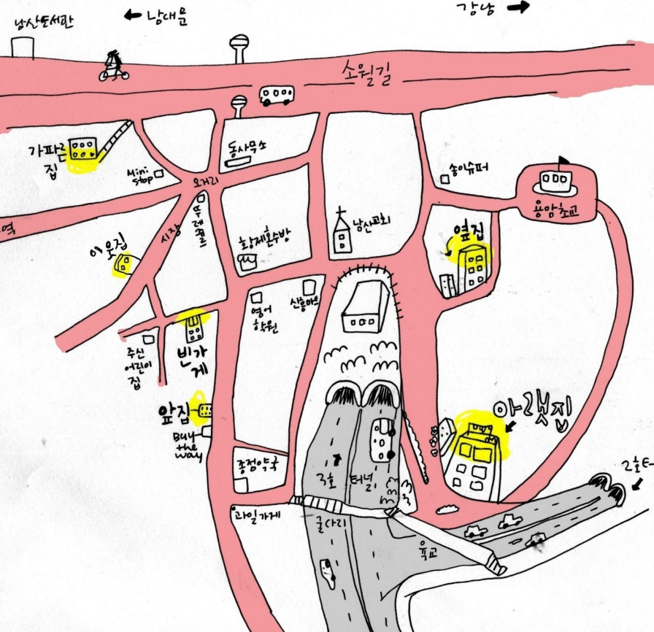
빈농집
참길음집
팔당집
윗집
만행 행간
해방채
이음집
까페
해방촌
계단집
하늘집
뚜리네
공부집
흙집
자주집
해방촌 빈집들
마에노집

Slide 6
 | 아랫집 | 윗집 | 옆집 | 가파른집 | 참길음집 | 빈농집 | 앞집 | 빈가게 | 하늘집 | 공부집 | 팔당집 | 만행 | 까페 해방촌 | 해방채 | 계단집 | 주요 사건
2008년 2월 | 빈집 |  |  |  |  |  |  |  |  |  |  |  |  |  |  | 빈집들이
3월
4월
5월
6월
7월
8월
9월
10월
11월 | 아랫집 | 윗집 |  |  |  |  |  |  |  |  |  |  |  |  |  | 첫번째 확장
12월
2009년 1월
2월
3월 |  |  | 옆집 |  |  |  |  |  |  |  |  |  |  |  |  | 빈마을회의 시작
4월 |  |  |  | 건넛집
5월 |  |  |  |  |  |  |  |  |  |  |  |  |  |  |  | 빈마을금고 논의
6월
7월
8월 |  |  |  |  | 참길음집
9월
10월 |  |  |  |  |  | 빈농집
11월
12월
2010년 1월
2월
3월 | 아랫마을 |  |  |  |  |  | 앞집
4월
5월 |  |  |  |  |  |  |  |  |  |  |  |  |  |  |  | 1차 재배치
6월 |  |  |  |  |  |  |  |  |  |  |  |  |  |  |  | 빈고 시작
7월 | 아랫집
8월
9월
10월 |  |  |  |  |  |  |  | 빈가게
11월 |  |  |  |  |  |  |  |  | 하늘집 |  |  |  |  |  |  | 2차 재배치
12월
2011년 1월
2월
3월 |  |  |  |  |  |  |  |  |  |  |  |  |  |  |  | 빈고 총회
4월
5월 |  |  | 낭만집 |  |  |  |  |  |  | 공부집 | 팔당집 |  |  |  |  | 테마집
6월
7월
8월
9월 |  |  |  |  |  |  |  |  |  |  |  |  |  |  |  | 집사회의
10월 |  |  |  |  |  |  | 작은집
11월
12월
2012년 1월 |  |  |  |  |  |  |  |  |  |  |  | 만행
2월 |  |  |  |  |  |  |  |  |  |  |  |  | 까페 해방촌
3월 |  |  |  |  |  |  |  |  |  |  |  |  |  | 해방채 | 계단집 | 빈고 총회
4월
5월
5월
빈집들의 연대기

Slide 7
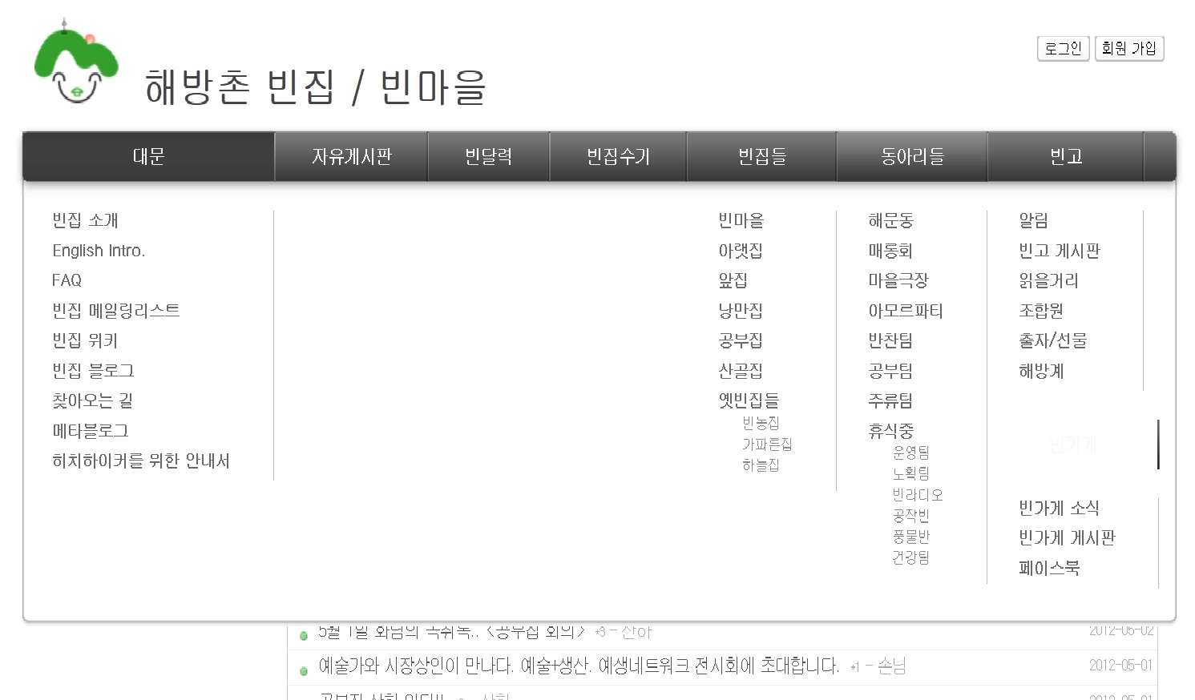
빈집 홈페이지
www.binzib.net

Slide 8
빈집의 역사들
만들어졌던 집들 : 12 여개 (현재 5개)
거쳐간 장기투숙객 : 100여명(현재 30여명)
단기 투숙객 : 수백 어쩌면 수천?
짝궁들 : 약 10여 쌍 정도, 분가한 짝궁 넷
빈농밭, 빈수레, 빈가게, 빈마을금고, 빈마을잔치
수많은 회의, 워크샵, 세미나, 놀이, 논쟁, 다툼들
각종 먹거리, 김장, 간장, 된장, 두부, 맥주, 막걸리, 떡케익, 빵, 장아찌, 요구르트, 허브차, 초콜릿, 쿠키 등
공연, 상영회, 세미나, 운동회, 게임, 술자리, 자전거여행, 농사짓기, 문학동아리, 1박2일 책읽기, 닷닷닷 등등

Slide 9
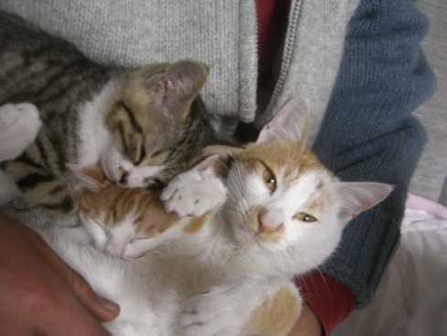
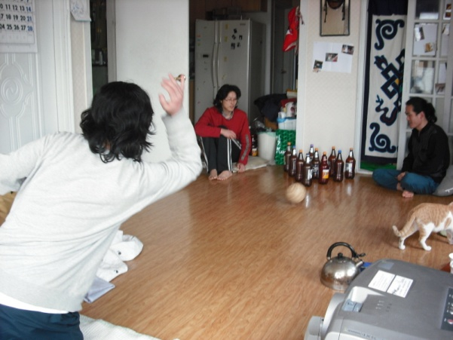
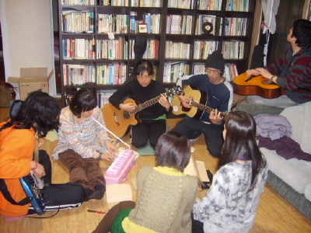
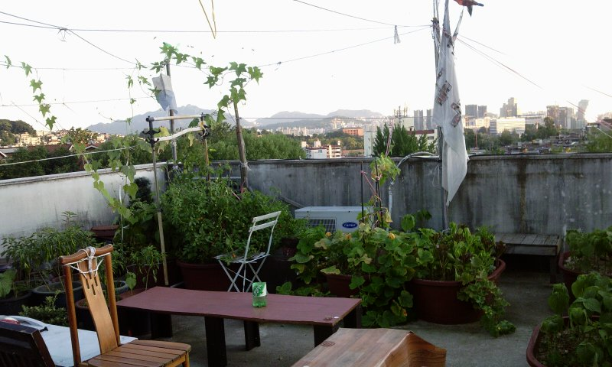
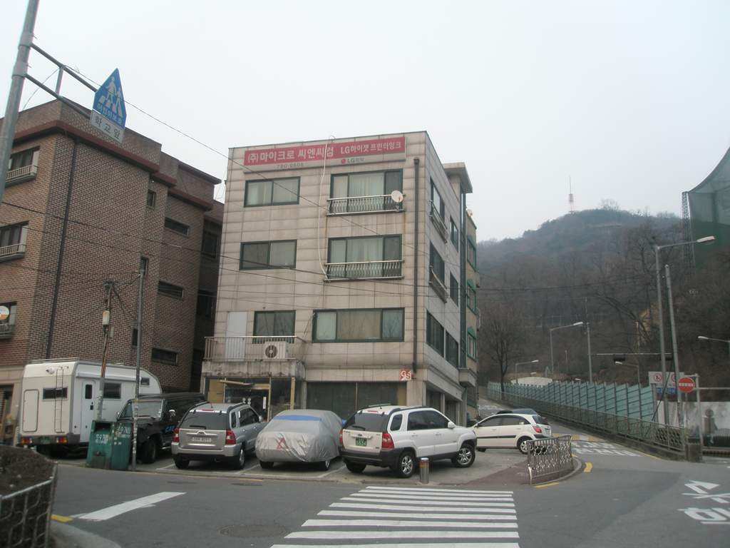
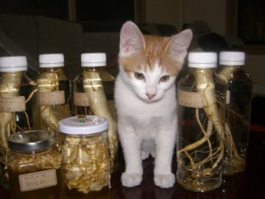
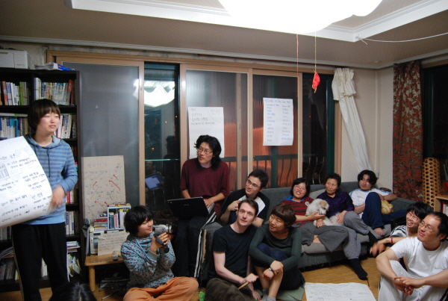
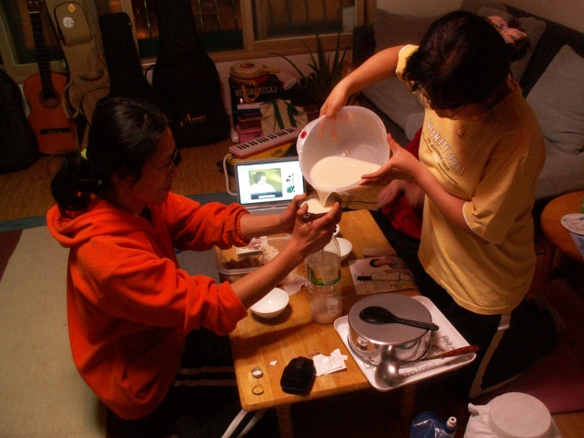
아랫집(08.02~12.02) : 게스츠하우스 빈집
세 명이 시작. 게스트하우스+공동체
전세 12000. 출자 2000+2000, 대출 8000 이자 40.
누구나 손님이고 누구나 주인이다. 2000원 이상!
적게 벌고 적게 쓴다. 공유하고 환대하고 살림하자.
손님방+여자방+남자방, 여자방+남자방+영빈집+사무실
4년만에 계약기간 만료로 해산, 해방채+계단집으로 이사.

Slide 10
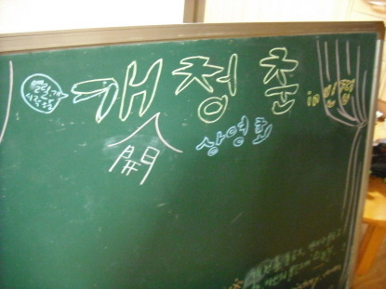
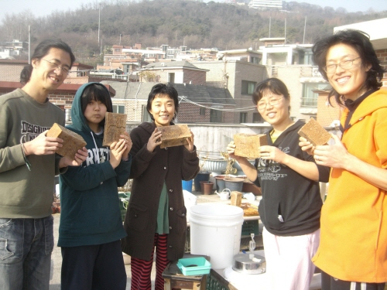
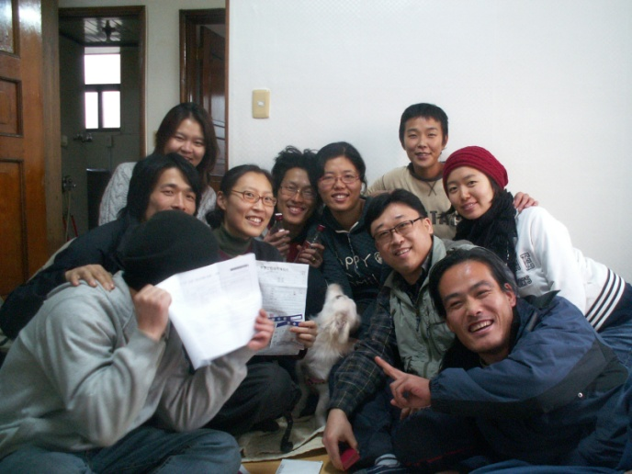
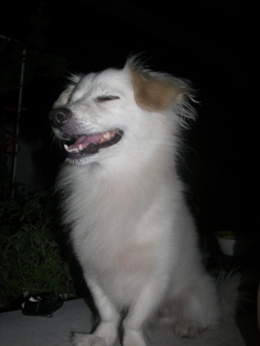
윗집(08.10~10.02) : 빈집의 첫 번째 확장
아랫집 포화인원 새집 확장.
영상집단 반이다 사무실 방 하나 이용
2000-45. 출자 1명 1000, 대출 1000, 이자 5, 월세 45
여자방+남자방+사무실, 여자방+독방+사무실,
여자방+짝궁방+작업방겸짝궁방
집주인과의 마찰, 멤버의 귀농 등으로 해산.
앞집+아랫집으로 이사

Slide 11

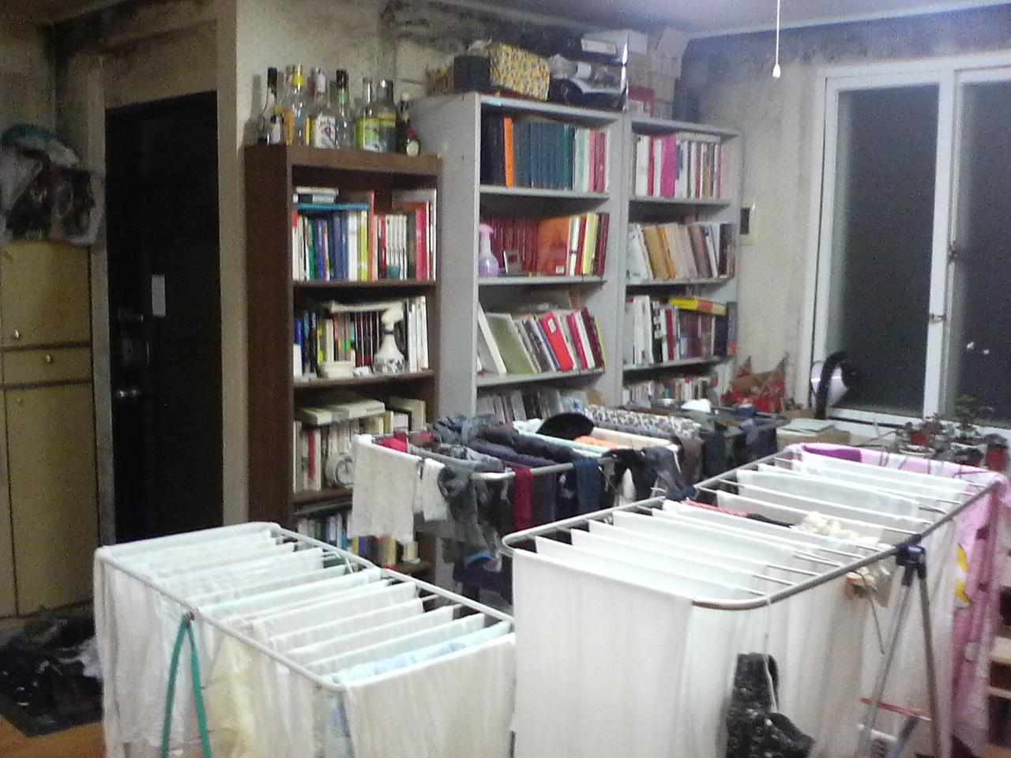
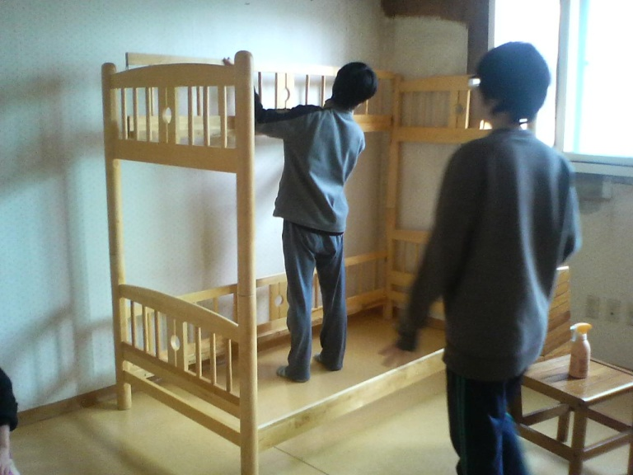
옆집(09.02~현재) : 친구들의 동네 이사
세 명이 시작.
전세 9000. 출자 2400+1400+700, 대출 4500 이자 12.
채식, 여성, 면생리대, 정보운동, 육아
짝궁방+여자방+공부방, 짝궁방+짝궁방+가족방,
두짝궁방+남자방+손님방, 짝궁방+짝궁방+여자방
초기 멤버는 팔당집으로 이사. 현재는 낭만집.
현재 계약만료를 앞두고 있음. 짝궁 독립.

Slide 12
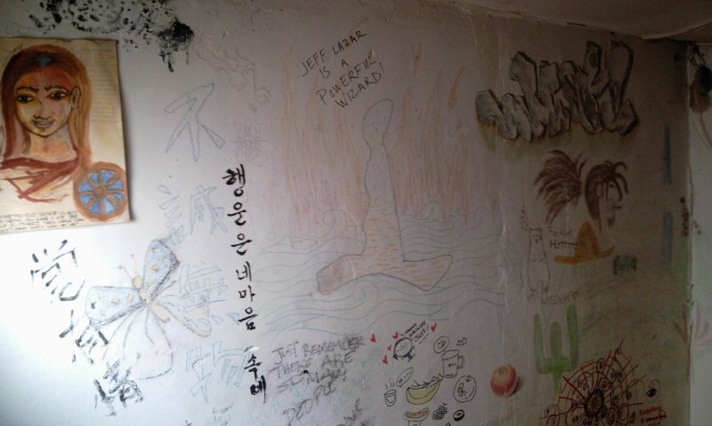
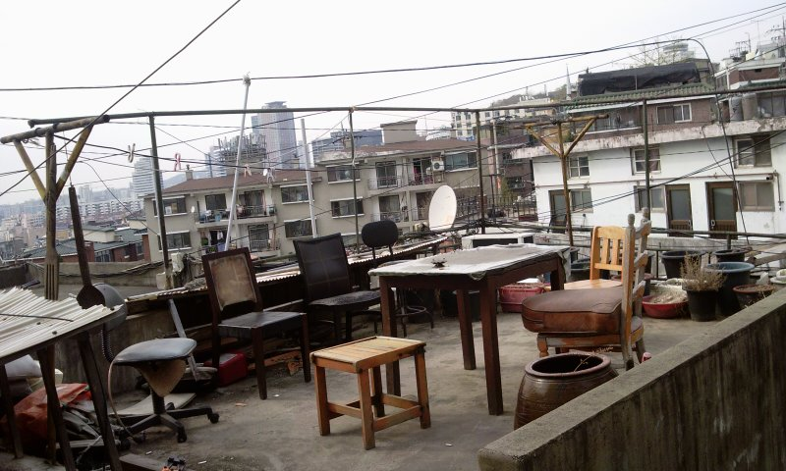
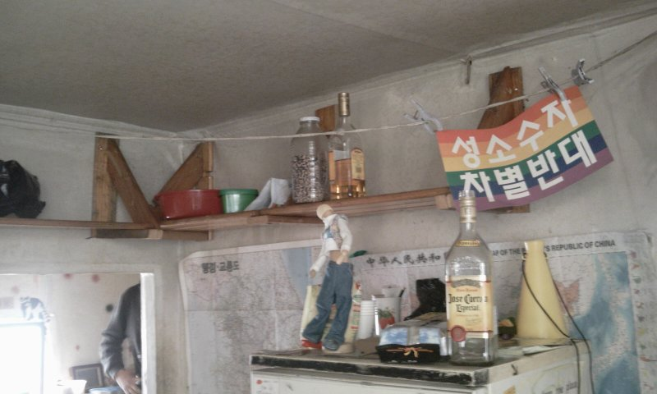
가파른집(07.04~11.04) : 이주 백수들의 빈집
두 명의 이주 백수들이 살고 있던 집을 포섭
전세 1900, 출자 1000, 빈고대출 900, 이자 4.5
독방 4개, 3~4명
캐나다, 미국, 스리랑카, 콜롬비아, 네팔, 한국
이주노동, 국제연대, 미디어운동, 아나키즘
계약 만료로 해산. 귀농, 아랫집으로 이사.
다른 친구들이 인수. 이웃으로 살고 있음.

Slide 13
참길음집(09.08~09.10) : 비어있는 집 대여
계약 잔여기간이 남은 집을 낮은 월세로 빌림
월세 25
방 2, 3명
짝궁방+독방, 자매집
집을 구하는 다른 자매에게 넘기고 아랫집 복귀.

Slide 14
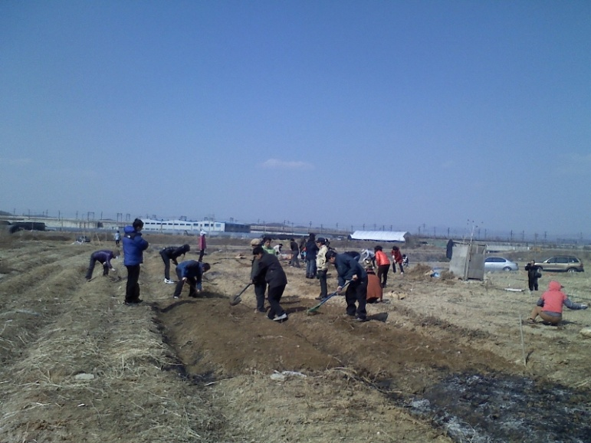
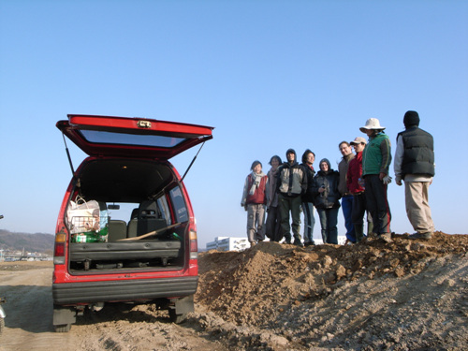
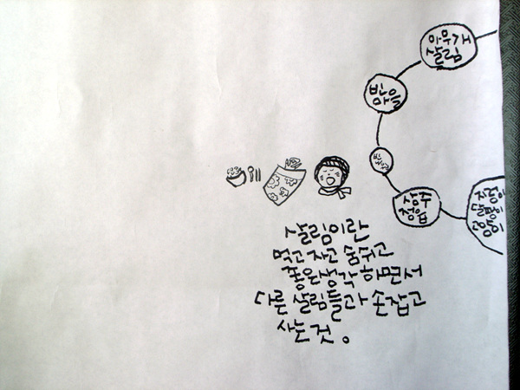
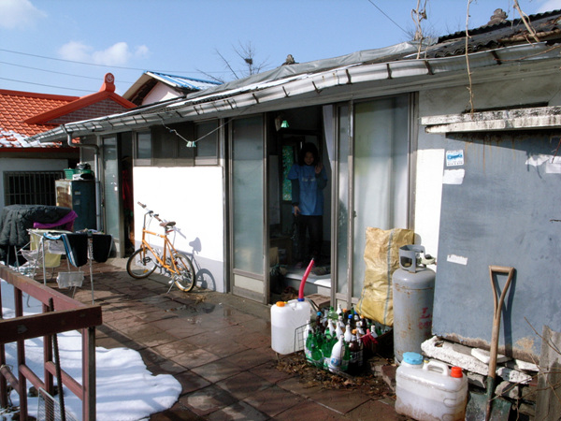
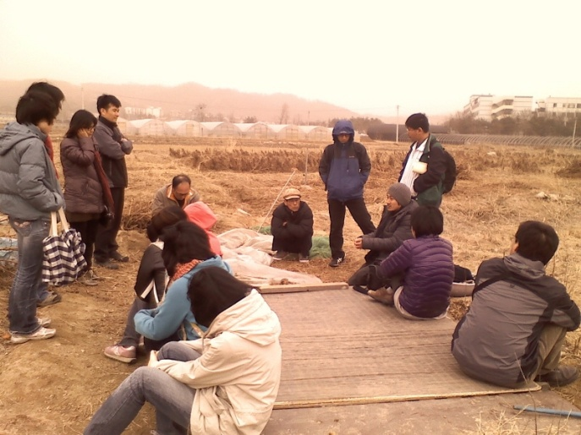
빈농집(09.10~11.10) : 농사짓는 빈집
빈집에서 농사, 귀농에 관심있는 사람들이
밭에 가까운 집을 구해 독립
2000-20. 출자 1500+500, 월세 20.
방 3, 4명 + 농사꾼들
밭은 무상으로 800평 짜리를 구함.
여자방+남자방+거실방+빈농밭
계약 만료로 해산. 대체로 귀농.

Slide 15
앞집(11.03~12.02) : 작은 빈집
짝궁이 동네로 독립했다가 다시 빈집으로.
1000-25. 출자 400, 대출 600, 이자 3, 월세 25.
방 2, 4~5명
영상작업실, 짝궁방, 혼성방, 작은집
짝궁방+손님방, 여자방+손님방, 혼성방+작업실, 남자방+남자방
계약 만료로 해산. 공부집 이사. 집으로 복귀.

Slide 16
하늘집(10.11~11.04) : 독방과 빈집
독립생활자가 원룸을 빼고 동네로 이사하며 빈집으로.
전세 6000. 대출 6000, 이자 36.
방2, 4~5명
옥상텃밭, 뜨개질, 나무난로, 빈농밭, 108배, 등
독방+혼성방
갑작스런 사정으로 해산. 아랫집으로 이사. 짝궁 독립.

Slide 17
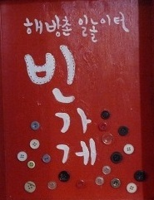
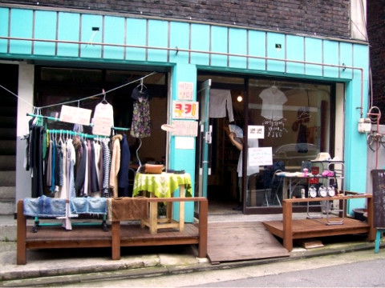

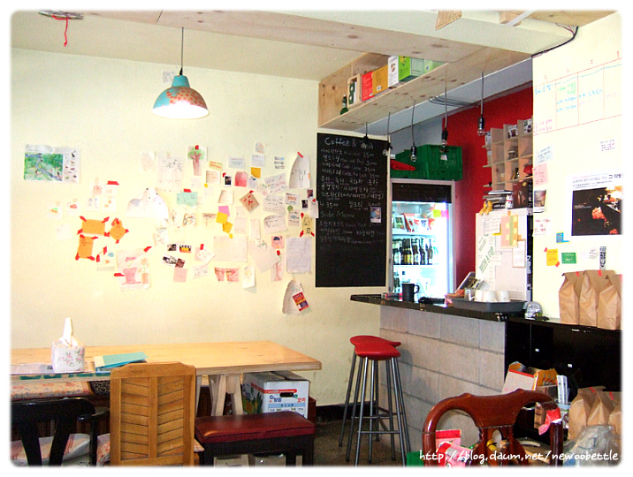
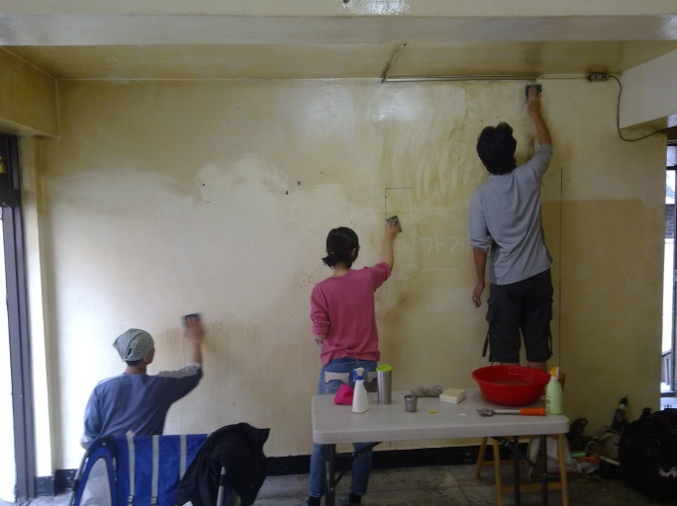
빈가게(10.10~12.02) : 해방촌 일놀이터
여섯명의 초기 멤버가 협동조합으로 시작
2000-60. 빈고대출 2000, 이자 10, 월세 60
까페+술집+생협+재활용가게, 짝궁방+빈가게
음악회, 공부모임, 회의, 엠티, 재활용장터, 연극
까페놀이, 후원주점, 총회, 등등
다른 친구에게 넘기고 까페 해방촌으로 이전.

Slide 18
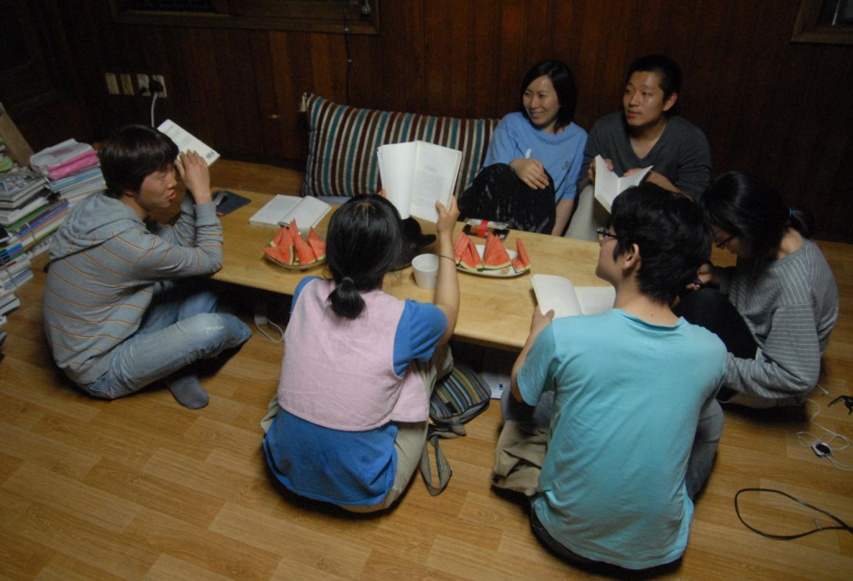
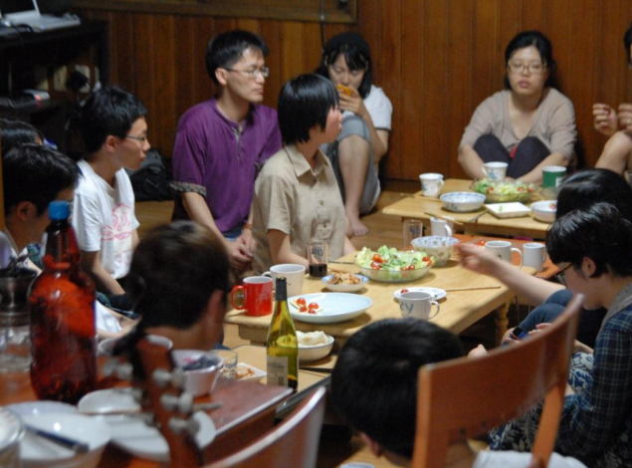
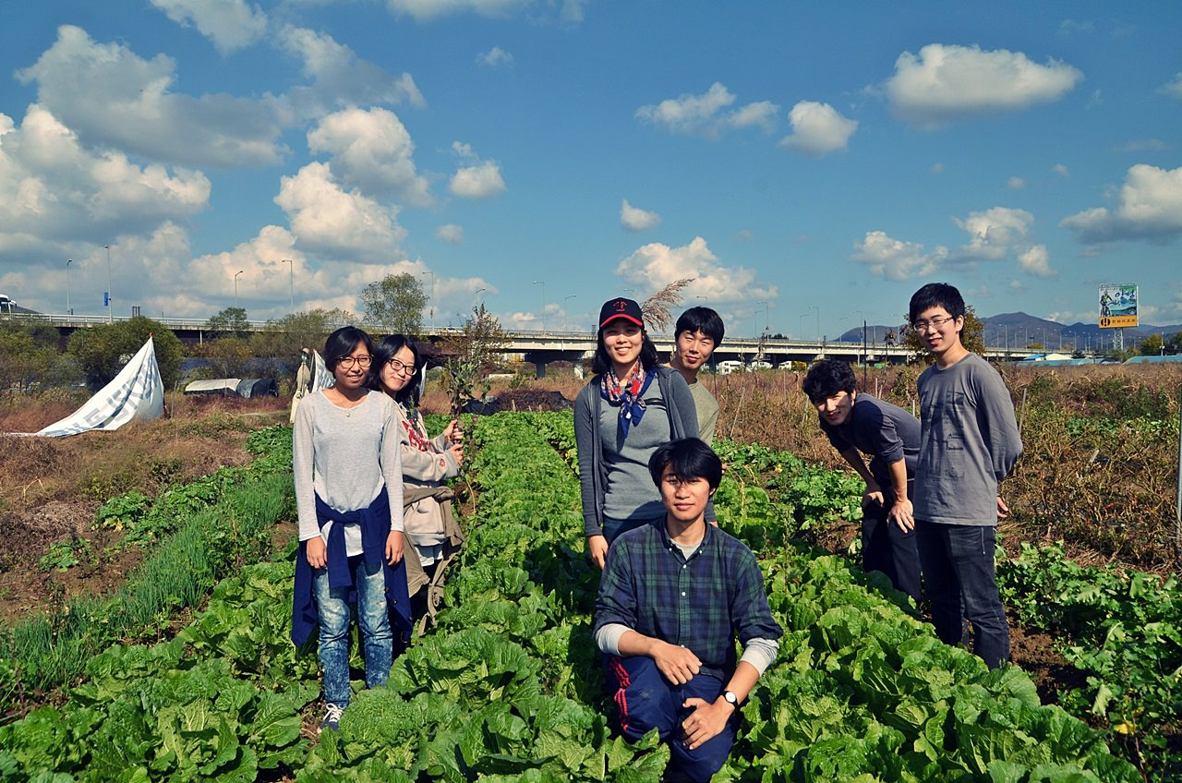
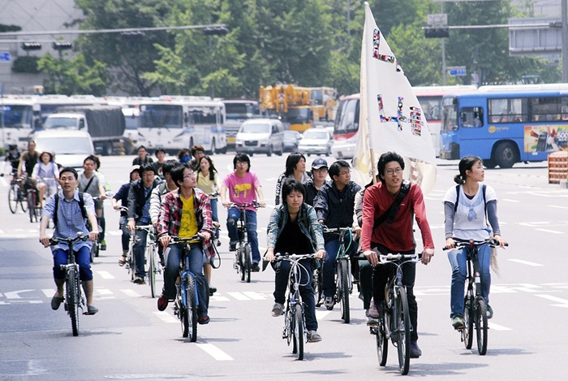
공부집(11.05~현재) : 공부하며 산당
하늘집, 가파른집 해산에 맞춰 새 집 구하기
1000-70. 빈고대출 1000, 이자 5, 월세 70
여자방+남자방+손님방, 여자방+남자방+짝궁방
매일 11시 책읽기, 1박2일 책읽기
공부를 좋아하는 사람들의 집으로 운영중

Slide 19
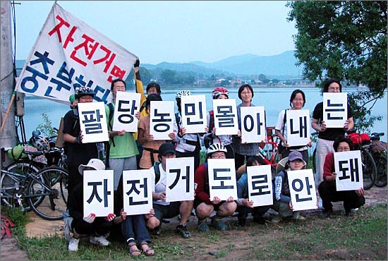
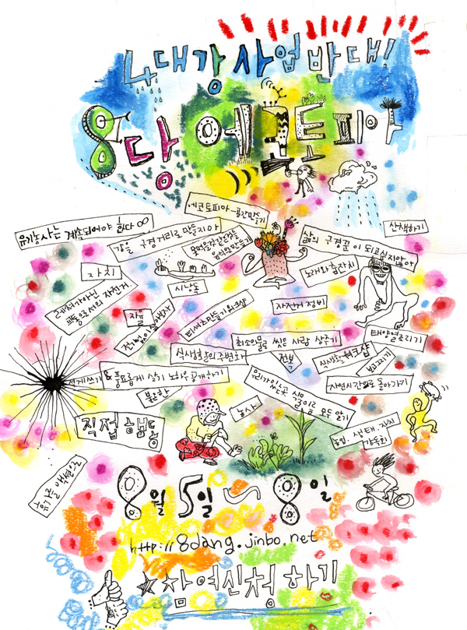
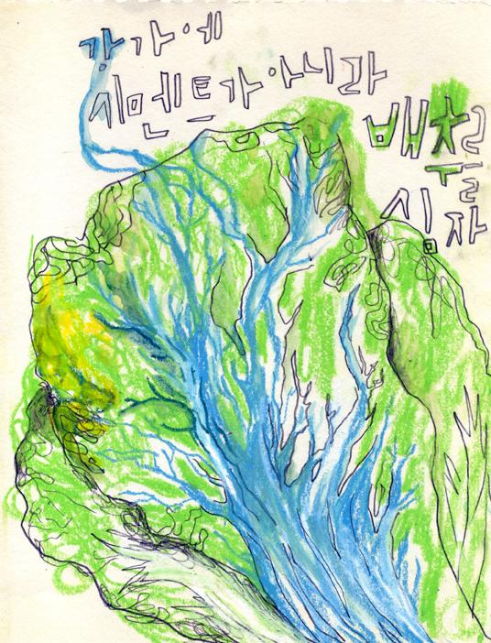

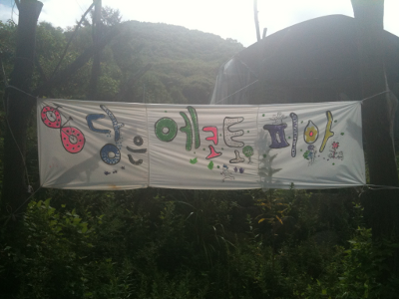
팔당집(11.05~현재) : 두물머리 에코토피아
두물머리 유기농단지 지키기
8당 에코토피아, 두물머리 강변가요제,
불복종 텃밭, 4대강 포기배추, 두물머리 밭전위원회
옆집 사람들 두물머리로 이사.
2000-20. 출자 500+500+500+500, 월세 20.

Slide 20
해방채(12.02~현재) : 해방촌에 살어리랏다
아랫집에서 이사
까페 해방촌, 협동조합, 마을만들기, 워커즈, 게임, 영화, 밴드,
2000-60, 빈고대출 2000, 이자 10, 월세 60
커플방+여자방+남자방

Slide 21
계단집(2012.03~현재)
아랫집에서 이사
활동보조, 수유너머, 밴드, 생협활동가, 병역거부자, 등
4000-40, 빈고대출 4000, 이자 20, 월세 40
여자방+남자방+손님방

Slide 22
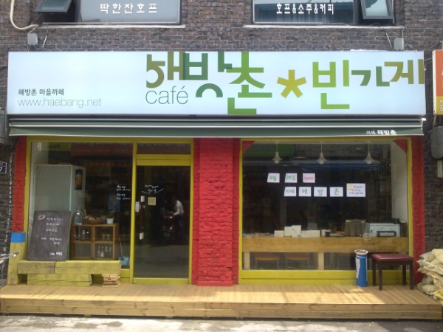
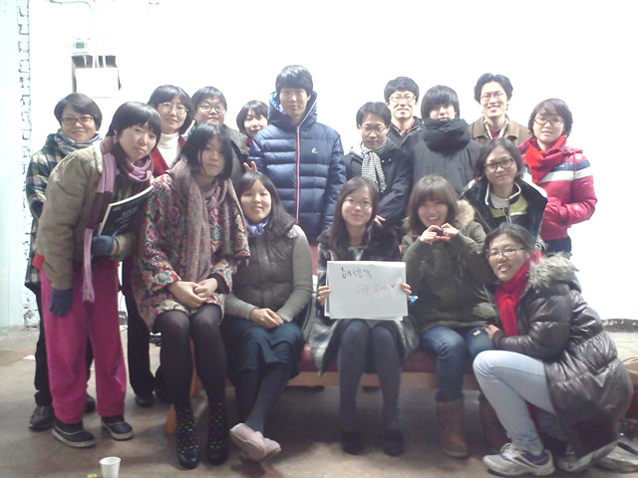
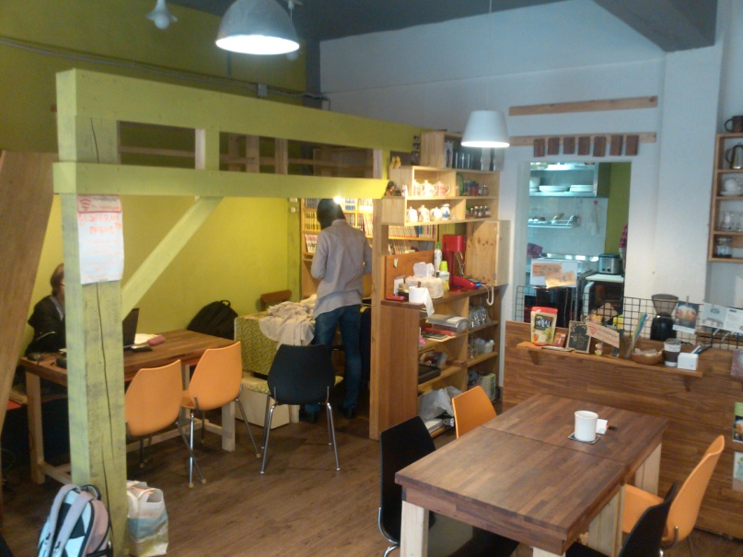
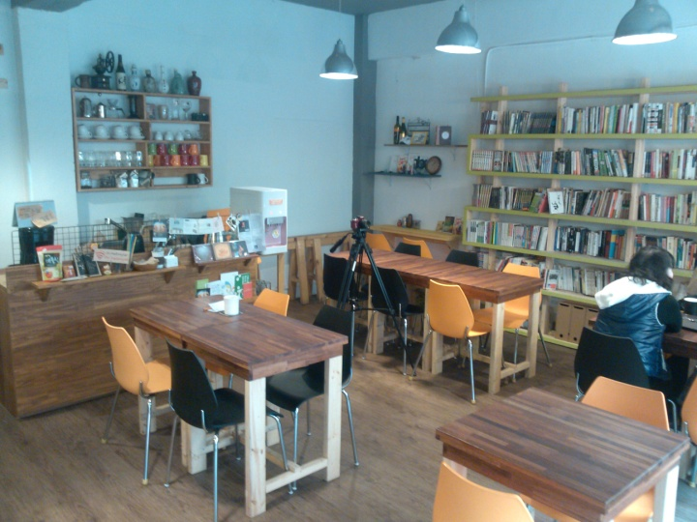
까페해방촌(12.02~현재) : 해방촌 마을회관
해방촌 마을까페 협동조합, 일놀이공동체
4000-110, 개인대출 2000, 빈고대출 2000, 이자 10, 월세 110.
마을의 중심가에 20평 정도의 1층 가게
카페, 술집, 생협, 책놀이터를 기본으로 한 마을 까페
지역 주민 만남의 장, 동아리 모임 장소.
해방촌 주민/공동체/협동조합들의 정보센터
적정노동시간, 기본소득, 소득공유, 생활공유

Slide 23
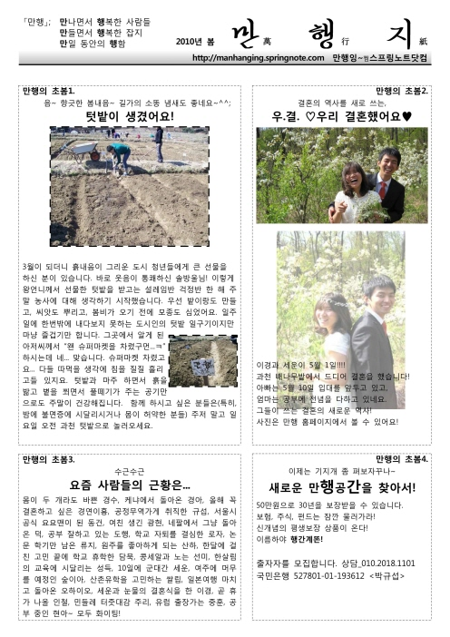
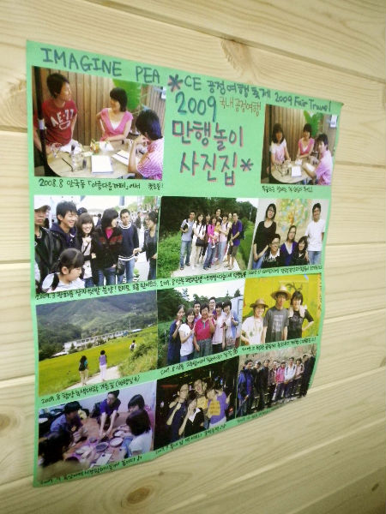

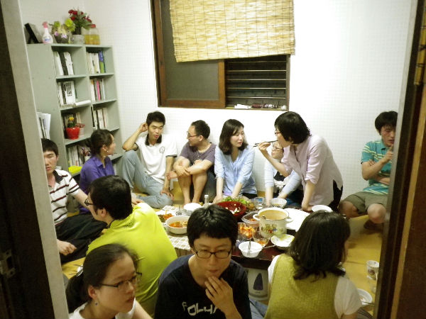
만행 행간 (~현재) : 만일동안 행하는 모임
만들면서 행복한 잡지, 만나면 행복한 사람들
화폐반, 녹평모임, 물질반, 여성의몸, 해방계, 등등
2000-10, 출자 20여명 1000, 빈고대출 1000, 이자 5, 월세 10.
모임공간+생활방

Slide 24
독립한 사람들
독립
귀농
여행
유학
동거
결혼
출산

Slide 25
이웃들
만행
동자동 사랑방
용산생협
종점수다방
해방계
청주 공룡
한겨레두레공제조합
서울시민햇빛발전협동조합

Slide 26
동아리들
해방촌 문학 동아리
아모르파티 연극동아리
매롱회 농사동아리
수화 공부모임
에스페란토 공부모임
밴드 18
밴드 귀찮우유

Slide 27
빈집은 성공사례? 실패 사례 모음!!
사람들이 평등하게 함께 모여살면 생성되는 힘의 증명!
더 좋은 삶, 더 좋은 집, 더 좋은 마을이 가능할 것!
우리는 더 잘 실패하게 될 것!
함께 잘 살 수 있는 능력을 키우게 될 것!
함께 살고 싶은 매력을 갖추게 될 것!

Slide 28
공동체, 무엇이 필요한가?
자치
공유
활동을 위한 공동공간이 필수적임.
대체로 가난함. 보증금 없음.
계약관계의 고정성 / 구성원의 유동성
구성원 내부에서의 출자금 격차 문제
구성원 내부의 권력과 자본
공평한 분담과 분배
채무 누적의 해소. 건강한 상호부채감
위기 발생시의 적절한 지원 필요
타 공동체와의 소통, 교류, 연대
잉여 자본과 수익의 활용
자본에 대한 의존성 탈피
구성원 간의 상호부조
새로운 구성원의 교육
공동체 해체의 위험부담.
환대
살림
반자본
상호부조
공동체들의 공동체
마을

Slide 29
빈집의 초기 재정원칙
돈 갖고 있는 거 자랑 아니다.
: 출자금, 대출금에 대한 보상 없음. 돈이 돈을 벌 수는 없다.
개인적 소유는 인정한다.
: 출자는 오로지 자의에 따르고 원금은 반환한다.
집으로 돈 벌지 않는다.
분담금은 누구나 내야 하고, 낼 수 있어야 한다.
: 월세+이자+공과금에 대한 공동 부담.
매달마다 재정 정산을 한다.
: 적자는 어떻게든 그달에 메꾸고, 흑자는 그냥 모아둔다.
모인 돈은 빈집의 확장, 확산에 쓰인다.
재정 공개, 순환 관리

Slide 30
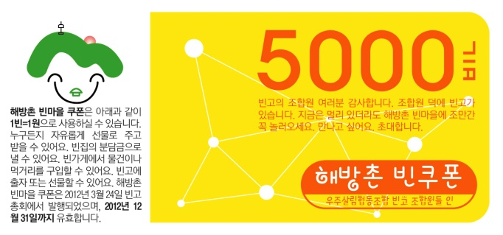
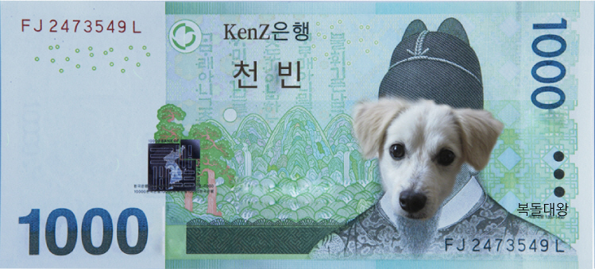
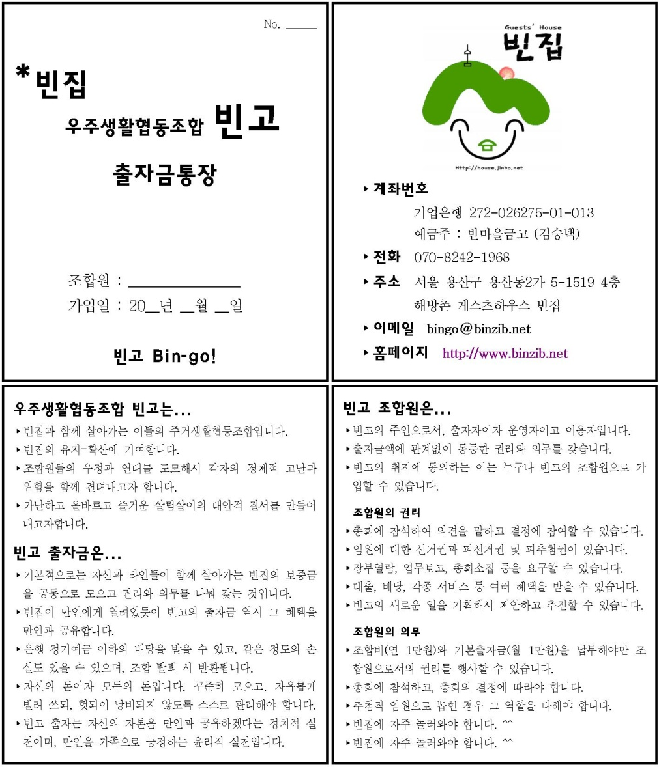
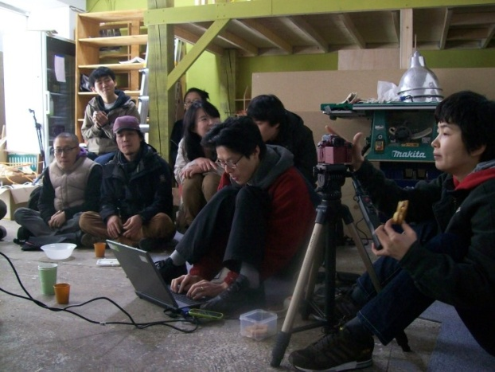

우주살림협동조합 빈고
우주(宇宙), 빈마을금고, 빙고!
빈집의 전월세 보증금을 모으고 권리와 의무를 나누는 주거생활협동조합
빈집 장기투숙객들을 비롯한 조합원에게 출자금 및 차입금 모금
빈집 계약시에 보증금으로 대출하고, 해당 빈집 투숙객들이 빈집세를 공동으로 모아서 납부.
여유금은 빈쌈짓돈, 채무탈출, 마을사업, 여행자금, 병원비용 등 상호부조 대출
잉여금은 출자지지금, 빈집적립금, 지구분담금으로 이용

Slide 31
우주살림협동조합 빈고
우리는 돈을 진정 우리를 위해서 이용할 것입니다. 우리는 과거의 노동이 만들어 낸 돈의 가치를 존중하지만, 그 돈이 다시 돈을 만들어 낸다는 것은 인정할 수 없습니다. 돈이 돈을 버는 것으로 보이는 것의 실상은 돈이 만인을 억누르고 만인이 생산한 것을 빼앗아 오는 것입니다. 우리가 가진 돈이 돈을 벌어 오는 것에 현혹되는 것은, 그 돈이 사실 우리가 잃었던 수많은 것의 단지 일부만을 돌려주는 것일 뿐이라는 사실을 잊는 것입니다. 우리는 우리의 돈이 만들어 낸 돈은 그 원래의 주인들인 세상 만인과 공유할 것입니다. 우리가 가진 돈의 가치는 함께 살아가는 모든 생명과 공유할 때 더욱 빛을 발하며, 미래를 살아갈 모든 사람들도 함께 누릴 권리가 있다고 생각합니다. 그럴 때 돈은 우리를 옥죄고 억누르는 지금의 위치에서 내려와, 원래의 위치 즉 우리의 삶을 위한 단순하고 유용한 하나의 수단으로서 올바르게 자리매김할 것입니다.
"혁명의 진행과 우리의 전세금/출자금은 반비례 관계 T.T"인 이유는 우리의 전세금/출자금이 자본이기 때문이다. 혁명이 두렵다면 그것은 우리가 어떤 부분에서는 자본가이기 때문이다. 우리가 잃을 것이 쇠사슬 말고도 더 있다는 것이다. 그러나 눈물을 흘릴 필요는 없다. 집값이 떨어지고, 월세가 줄어들 것이다. 우리는 여전히 일할 수 있고, 서로 돕고 같이 사는 친구들이 있다. 무엇이 두렵겠는가? 우리가 사는 데는 하등의 문제가 없다. 다만 우리가 가지고 있었던 자본 소득이 없어질 뿐이다. 그런데 이것은 원래 없었어야 할 것이 없어진 것일 뿐이다. 그것 때문에 집값이 높아지고, 전세금을 계속 불렸어야 했고, 임금노동을 했어야 했고, 친구를 잃고 있었던 것이다. 앞서 쇠사슬이 아닌 무엇이라고 했지만, 어쩌면 우리가 가진 자본 이것이야 말로 가장 강고한 쇠사슬일지도 모른다. 자. 다시 한번 되뇌어 보자. "우리가 잃을 것은 오직 쇠사슬이요, 얻을 것은 전 세계이다. 만국의 빈민들이여 단결하라!”

Slide 32
출자자와 공동체
출자자
불안한 금융 시장
불안한 부동산 시장
전지구적 비윤리적 투기 자본
높은 물가상승률.
선택의 여지 없음.
기부가 대안인가?
은행이 대안인가?
Occupy, Bank Transfer
모든 사람은 자본가다.
모든 사람은 부동산투자자다.
공동체
활동을 위한 공동공간이 필수적임.
대체로 가난함. 보증금 없음.
계약관계의 고정성
구성원의 유동성
구성원 내부에서의 출자금 격차 문제
구성원 내부의 권력과 자본
공평한 분담과 분배
위기 발생시의 적절한 지원 필요
타 공동체와의 소통, 교류, 연대
잉여 자본과 수익의 활용
자본에 대한 의존성 탈피
구성원 간의 상호부조
공동체 해체의 위험부담.
대안적 투자처의 필요성
공동체적 대안 금융의 필요성

Slide 33
빈고 기본 구조
출자자
공동체 공간에 출자.
스스로 참여하는 공유 공간의 확대
윤리적 출자, 반자본주의적 출자
자본 수익의 공유
다른 경제 생활의 실천
공동체
공유지의 확장
사회적 가치의 실현
개방성과 안정성 확보
구성원의 자본 불평등 해소
공동체와 민주주의 학습의 장
=
회수
출자
배당
분담
대출
3%
6%
12%
금융자본
부동산자본
우주살림협동조합 빈고
전월세보증금
반자본주의
공유지 확대
상호부조

Slide 34

빈고 현황 : 조합원, 재무상태표
 | 2010년 결산 | 2011년 결산 | 증감 | 비율
조합원수 | 37명 | 88명 | 51명 | 237%
출자총액 | 135,530,000 | 111,900,000 | -23,630,000 | 82%
자산총액 | 330,315,818 | 275,100,589 | -55,215,229 | 83%
차변 | 과목 | 대변
2,519,539 | 현금
 | 출자금 | 111,900,000
 | 차입금 | 140,000,000
 | 공동체 | 4,077,232
 | 적립금
 | 빈집적립금 | 5,684,194
 | 지구분담금 | 0
 | 출자지지금 | 2,227,875
 | 빈집대출금
120,000,000 | 아랫집
90,000,000 | 낭만집
10,000,000 | 앞집
10,000,000 | 공부집
20,000,000 | 빈가게
 | 기타대출금
1,300,000 | 빈쌈짓돈
4,200,000 | 채무탈출
1,171,050 | 빈사업
8,860,000 | 출자금대출
3,400,000 | 여행자대출
3,650,000 | 기타대출
 | 당기순잉여금 | 11,211,288
275,100,589 | 재무상태표 합계 | 275,100,589

Slide 35
빈고 현황 : 수지계산서, 잉여금처분
 | 수지계산서
 | 수익
 | 선물 | 2,520,506
 | 분담금 | 26,300,000
 | 조합비 | 650,000
 | 마을사업비 | 1,130,000
 | 기타수입 | 2,477,782
 | 비용
8,280,000 | 이자
9,300,000 | 월세
5,000 | 사무비
230,000 | 회의비
400,000 | 활동비
2,348,600 | 사업비
1,303,400 | 기타지출
11,211,288 | 당기순잉여금
33,078,288 | 수지계산서 | 33,078,288
잉여금처분 | 11,211,288 | 100.0%
지구분담금 | 1,320,000 | 11.8%
빈집적립금 | 4,023,108 | 35.9%
출자지지금 | 4,088,180 | 36.5%
빈화폐분배 | 1,080,000 | 7.0%
공동체지원 | 700,000 | 8.8%
100명의 조합원이
110만원 출자, 140만원 차입
23000-150만원짜리 큰 집을 구해
30명이 월 10만원에 모여살면서
새 손님/주인을 맞이하고,
놀이와 일과 삶을 같이하며
서로 도우며 살아가는 집.
빈집.

Slide 36
앞으로는...
빈집 대출에서 공동체 대출로
전세집 하나에서 월세집 여러개로
빈집에서 해방촌으로
공동체들의 공동체로
주거협동조합으로
마을 일자리 만들기
해방촌 주민들과 함께 살기
해방촌에서 놀자, 일하자, 배우자 함께살자

Slide 37
돈으로부터 해방된 마을, 해방촌 만들기
개인
개인
주거 공동체
해 방 촌
출자자
개인
개인
이웃
차입
해방주거협동조합
해방촌 빈화폐
개인
개인
사회단체
개인
개인
공간 공유
협동조합
개인
개인

Slide 38
돈으로부터 해방된 마을, 해방촌 만들기
이음집
?
해방채
?
용산생협
만행
공부모임
해방계
계단집
공부집
아모르파티
해방전
까페 해방촌 협동조합
우주살림협동조합 빈고
?
?
낭만집
자주집

Slide 39
감사합니다

Slide 40
같이 살래요? ^^

Slide 41
해방촌으로 이사오세요

Slide 42
당신을 환영합니다

